Slide 1
La reconnaissance d’image
Dans le Deep Learning

Slide 2
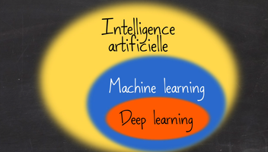
La place du deep learning

Slide 3
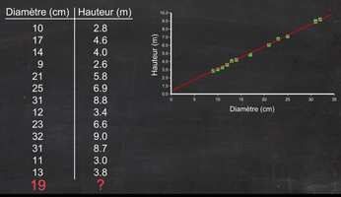
Les predictions

Slide 4
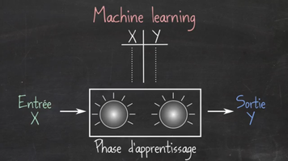
Machine learning

Slide 5
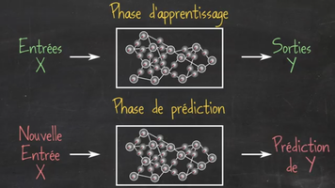
Phase d’apprentissage

Slide 6
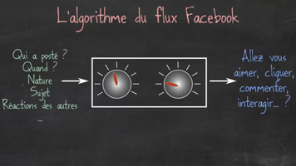
Le machine learning chez facebook

Slide 7
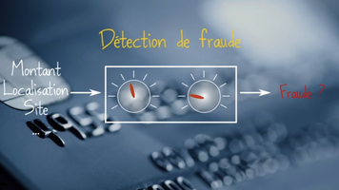
La fraude Bancaire

Slide 8
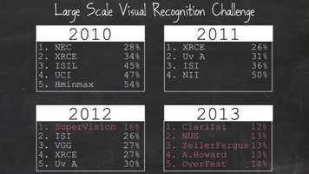
Large Scale Visual Recognition Challenge

Slide 9
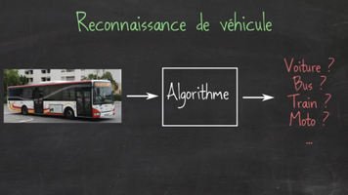
La reconnaissance d’image

Slide 10
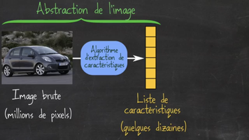
Abstraction de l’image

Slide 11
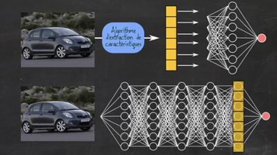
Le deep learning

Slide 12
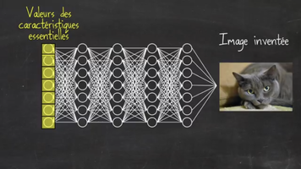
Inventons des images

Slide 13

Un livre de 800 pages

Slide 14
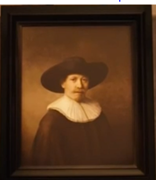
Une IA imite le style de Rembrandt

Slide 15
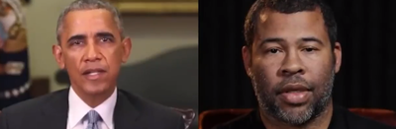
Deep Fake

Slide 16
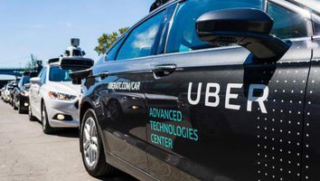
Voiture autonome Uber

